Slide 1
Zvukový design multimediálního díla
PODZIM 2022
Adam Mihalov

Slide 2
22.9., 7.10.

Slide 3
Adam Mihalov
Teorie interaktivních médií
2015:
Flat design vs. skeumorfizmus - vývoj grafického dizajnu v digitálnych médiách
2017:
Praktické aspekty sound dizajnu v motion dizajne

Slide 4
Art Director
Adam Mihalov je Art Directorem studia Motionhouse. Vystudoval Teorii interaktivních médii na Masarykově univerzitě v Brně. Jako grafický dizajnér se během studia podílel na tvorbě vizuální identity pro Ateliér grafického dizajnu Masarykovy univerzity, vizuální identity pro univerzitní písmolijnu či forenzního softwaru pro identifikaci obličejů.
Později už profesionálně vytvářel ilustrace a grafické výstupy pro mnohé klienty, včetně ilustrací pro oceňovaný office společnosti FEG od studia Perspektiv (Office of the Year 2020 a German Design Award | Special Mention).
Ve studiu Motionhouse, kde působí od roku 2015, vytvořil vizuální styl a ilustrace pro stovky animovaných spotů. Jeho styl se vyznačuje minimalismem ve spojení s jednoduchými barevnými paletami a jeho práci na komerčních projektech pro Avast, Microsoft, Remosku či Mall.cz viděli stovky tisíc diváků po celém světě

Slide 5
Klienti

Slide 6
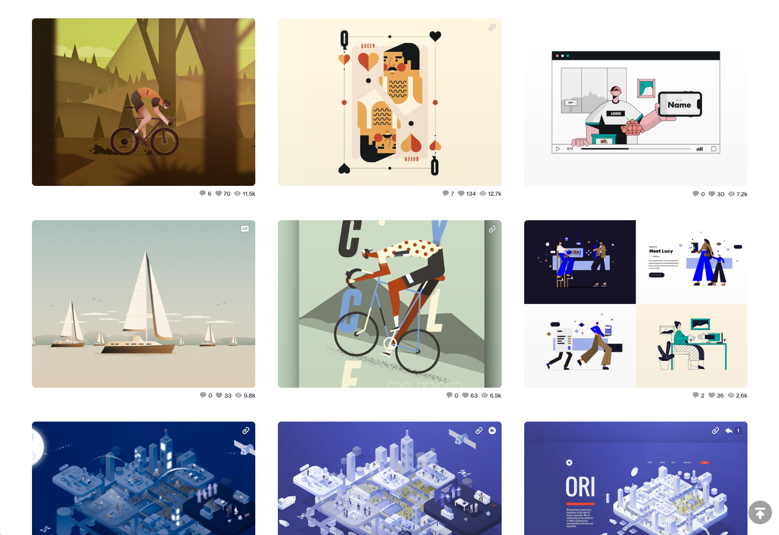

Slide 7
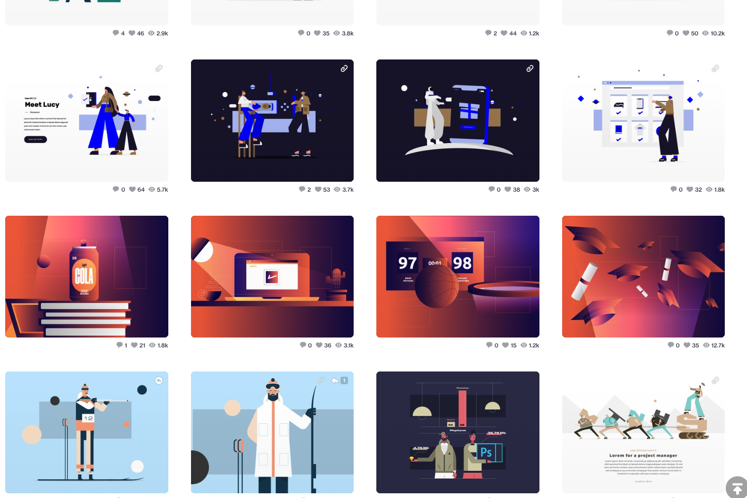

Slide 8
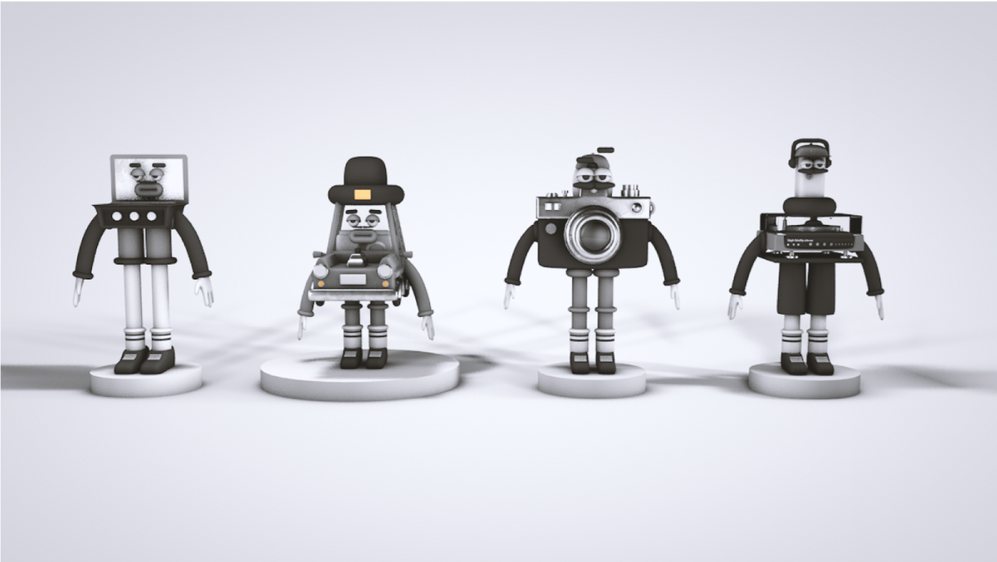
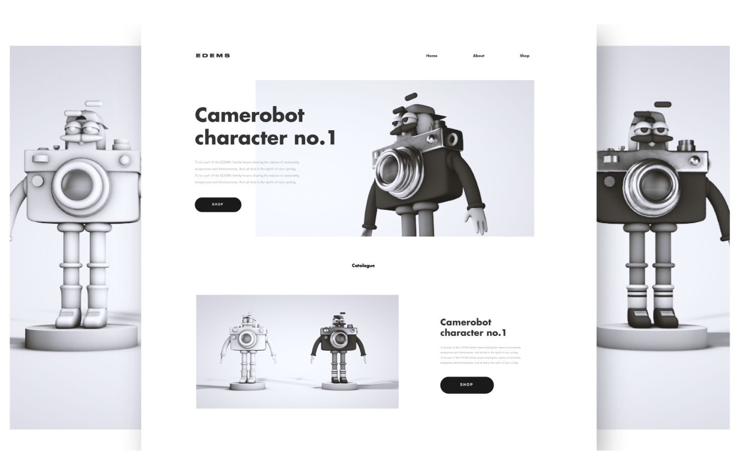
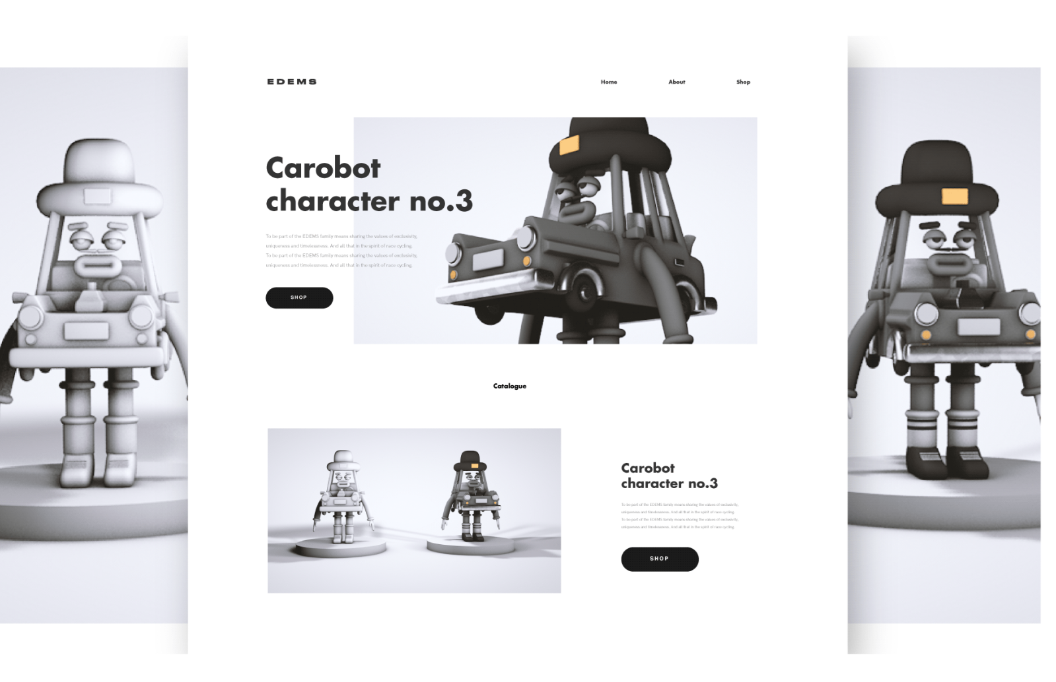

Slide 10
Showreel 2017

Slide 11
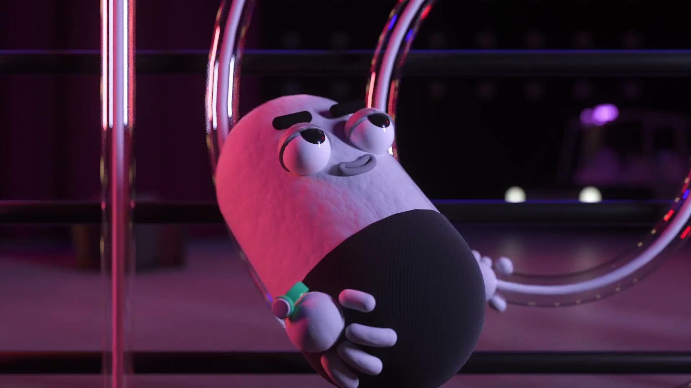
Showreel 2020

Slide 12
Showreel 2022

Slide 13
Forma predmetu
Inšpirácia:
PV257 Projekt z GD a multimédií

Slide 14
Predpoklady a obsah predmetu
Výuka předmětu předpokládá kreativní myšlení, aktivní přístup a základní znalost libovolného softwaru potřebného k tvorbě sound designu
Obsahem předmětu je simulace praktického provozu kreativního studia. Cílem je rozvoj schopností studentů vedoucích k přípravě autorské prezentace a profesionálního zpracování sound designu s dodržením deadlinů a následného vytvoření multimediálního díla z oblasti motion designu. Studenti budou v rámci výuky vedeni k týmové spolupráci, obhajobě tvůrčího nápadu na základě zpětné vazby a k inovativnímu řešení výsledné práce, která bude kombinovat kromě znalostí zvukové stránky i znalosti z oblasti animovaného filmu, motion designu či storytellingu.

Slide 15
Výstupy z predmetu
2 videá - Song + SD
1 video - Song + SD + Voiceover
Na konci predmetu 3 práce do svojho vlastného portfólia.

Slide 16
Teória
PODZIM 2022
Adam Mihalov

Slide 17
Multimédiá
PODZIM 2022
Adam Mihalov

Slide 18
Typologie médií podle McQuaila (2006):
Typologie médií podle Stanleyho Gibba: na základě vztahů mezi prvky díla (1973)‏
Multimédium označuje médium, které používá různé formy informačního obsahu a zpracování informací (např. obraz, zvuk, text, interaktivní).
Multimédiá respektují autonomii začleněných a vzájemně konfrontovaných prvků – zvuk, kulisy, scénický pohyb, obraz, gesta, vůně atd. (Např. opera, film, počítačová hra.)

Slide 19
Sokolowski - Šeďová (Multimédia : Současnost budoucnosti, Grada Publishing 1994)‏
V dnešním slova smyslu definujeme pojem multimédia jako integraci textu, obrázků, grafiky, zvuku, animace a videa za účelem zprostředkování informací.

Slide 20
Aktualita multimediality
Multimedialita je rysem postmediální doby.
Překonání omezení charakteristik jednotlivých médií (aurálních, vizuálních, taktilních ad.) a jejich materiální (hardwarové) podoby znamená možnost svobodného přecházení mezi formami vyjádření a smyslového vnímání.
Martin Flašár - Estetické teorie multimédií

Slide 21
Motion Design
PODZIM 2022
Adam Mihalov

Slide 22
Definícia
Motion Design můžeme chápat jako komunikační nástroj.
Kombinace videa a audia umožňuje sdělovat informace, vyprávět příběh a vyvolávat emoce velmi intenzivně a v krátkém čase.
Komunikačními nástroji motion designu jsou: grafický design rozpohybovaný animací (video) a sound design (audio).
Grafický obsah komunikuje vizuálně pomocí tvarů, barev, prostoru, typografie, pohybu a koláži digitálních médií - fotografie a videa.

Slide 23
Vizuálna hudba
V spojení s počiatkom motion dizajnu je potrebné spomenúť aj takzvanú vizuálnu hudbu, kde sa tradičná hranica medzi vizuálnou a auditívnou formou výrazu rozmazáva a prekrýva v rámci jedného celku, ktorý môžeme vnímať ako predchodcu motion dizajnu.
V tomto období bolo v rámci tvorby abstraktných umelcov tvoriacich vizuálnu hudbu a abstraktné filmy typické používať hudbu, ako základ pre ich vizuálnu tvorbu. Hudba tak bola primárnym prvkom v rámci vzniknutého audiovizuálneho diela.
Oscar Fischinger, Norman Mclaren a Len Lye, Walter Ruttman, Viking Eggeling, Hans Richter či amerických pionierov Johna a Jamesa Whitney, Mary Ellen Butte, Stan Brakhage či Jordana Belsona alebo Evelyn Lambart a ich kolegovia v National Film Board of Canada, ktorí taktiež vytvorili viacero zaujímavých snímkov.

Slide 24
Hans Richter - Rhytmus 21 - 1921 (+ Viking Eggeling) - Prvý animovaný abstraktný film?

Slide 25
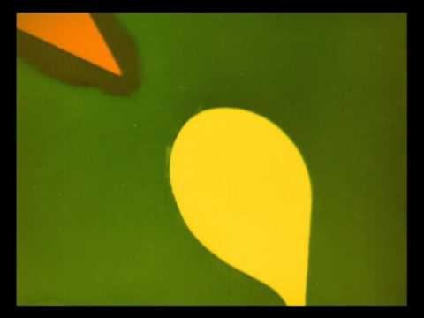
Walther Ruttmann - Lichtspiel Opus I - 1921

Slide 26
Oscar Fischinger - An optical poem 1938

Slide 27
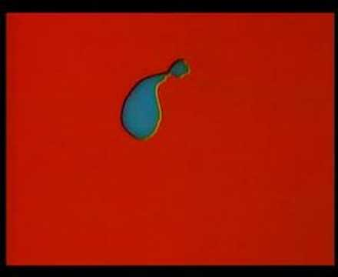
Norman McLaren - Dots (1940)

Slide 28
Základné kategórie
Medzi základné kategórie, ktoré môžeme zaradiť do motion dizajnu sú 2D abstraktné animované video, kinetická typografia, animácia loga, explainer video, 3D video, filmové titulky, televízna identita a rôzne mobilné aplikácie a animácie v nich.
Veľký vplyv na vývoj tak mal aj už vyššie spomínaný technický pokrok, ktorý umožnil rozšírenie motion dizajnu do viacerých kategórii a mnohých, ktoré sa objavili v spojení s digitalizáciou a rozšírením internetu, ktorý mal na ne veľký vplyv.

Slide 29
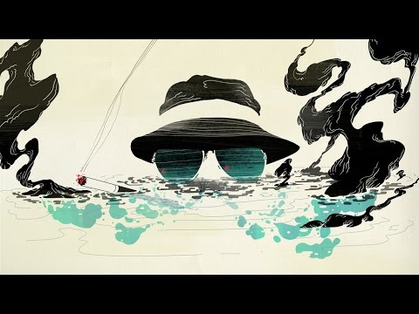
Buck - Good books - Metamorphosis

Slide 30
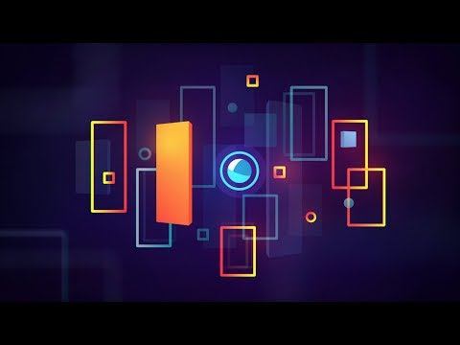
Vucko - The power of like

Slide 31
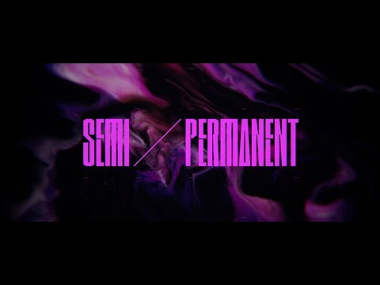
Semi permanent - Opening titles

Slide 32
Danny Yount
Traditionally motion design has always been graphic design in motion, it's our way of communicating to each other through typography, the photography and now fortunately it's evolved also into character animation, visual effects and it's just the visual language that we use in motion that we use to communicate to each other. it's always gonna be something that help sort of create a mood in a exhibit space, on film, or on TV if it's even gonna exists in the future.
Oblivion, Iron Man 1-3, Six Feet Under, Kiss Kiss Bang Bang, Rocknrolla, Sherlock Holmes, Tron Legacy,

Slide 33
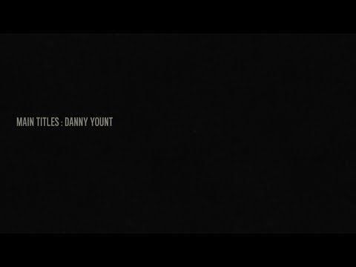
Dany Yount - showreel

Slide 34
Sander van Dijk
Motion design is a new medium for communication and it's communicating with al these new mediums like color, shapes, motion, design, sound and it s combining all these mediums into one place like maybe in future in virtual reality and augmented reality and it's combining all these things into one suite to communicate something with and that what i feel motion design is kind a like collection name for a lot of other arts combined if that makes sense.
The way we communicate is changing and we are using way more visuals to communicate and we are going to in the future as you know our technology is developing and the amount of information we share in the world today, visual communication and motion graphic is really the most advanced forms of communication that we have.

Slide 35
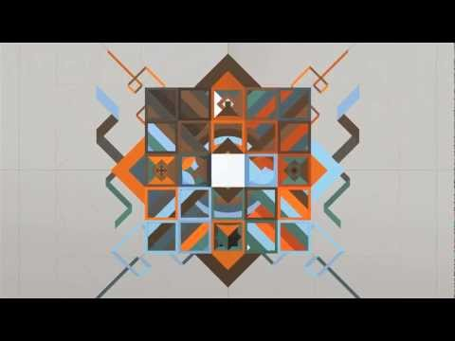
Sander van Dijk - Pause fest

Slide 36
Justin Cone - Motionographer
SEGD - The Society for Experiential Graphic Design
„Motion graphic design, it would seem, is a fairly shallow practice. All artifice, little substance. But if we reconfigure the phrase to 'graphic design in motion', it suddenly blooms with possibility. Graphic design sits at the intersection of many complementary fields.
„Essentially, motion design is a discipline that applies graphic design principles to filmmaking and video production through use of animation and visual effects. Examples include films, videos, animated text, and web-based animations and apps.

Slide 37
Rola Sound dizajnu
Opomeneme-li klasickou charakterovou animaci, která je doménou animovaného filmu a budeme hovořit o motion designu jako o díle, jehož vizuální stránku tvoří především abstraktní elementy, má sound design klíčovou roli pro diváckou interpretaci abstrakce.
Hudba se stává prioritní emoční složkou, která určí, jak bude divák obraz vnímat.
Ruchy dávají abstraktním tvarům funkce, váhu, asociace a směřují divákovu fantazii kýženým směrem. Bíle kolo na černém podkladu může být bowlingová koule, ale zároveň bodové světlo reflektoru. O tom rozhoduje animace a zvuk.

Slide 38
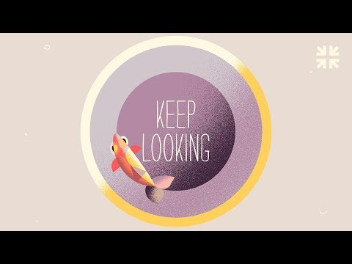
Jorge R Canedo - Keep looking

Slide 39
Giant Ant - Slack
Giant Ant - Slack

Slide 40
Skrivanek by Motionhouse

Slide 41
Mouvo - festival
Praha
Festival představující Motion design ve všech jeho podobách. Všudypřítomný a kreativní dynamický obor, který spojuje grafický design, animaci, video, speciální efekty a nové technologie.
Mouvo festival je průsečíkem pro tvůrce, talenty a producenty z celého světa, kteří chtějí spolupracovat, setkávat se s dalšími ze svých řad, být inspirováni a inspirovat.

Slide 42
Motion Masterklas
Brno | Zatiaľ 3 meetupy
MotionMasterKlas je meetup motion designerů a lidí, kteří se o téma zajímají. Potkáme se u piva a poslechneme si odborné rady a příběhy tří speakerů. S každým z nich pak proběhne krátká debata, do které se můžete zapojit.
Celkově se moc akcí pro motion designery v Brně nekoná. To bychom rádi změnili a zavedli tak pravidelné meetupy s přednáškami odborníků z oboru. Doufáme, že se akce budou pravidelně opakovat, posílí mezi námi vztahy a nabijí nás všechny energií a kreativitou.

Slide 43
Wine after Coffee

Slide 44
Fázy tvorby Motion Designu
PODZIM 2022
Adam Mihalov

Slide 45
01 Scénář
Zabývá se strukturou vyprávění, vyzněním scén a nemusí ještě konkrétné určovat, co "řekne" obraz a co zvuk. Pokud je tedy scénárista obeznámen s funkcí sound designu, věnuje dostatečný prostor na využití potenciálu zvuku.
02 Storyboard
Zde dochází ke klíčovému rozdělení rolí, co bude komunikováno obrazem a co zvukem.
03 Animatik
Audiovizuální koncept. Rozčasované skice scén s náznakem animace do finální stopáže.
V této fázi sound designer společně s editorem určují tempo, volbu a střih hudby a časování mluveného komentáře.
04 Grafický dizajn a animace
Vytvoření finální obrazové stránky videa.
05 Sound Design
Obraz je předán sound designerovi, který zfinalizuje zvukovou stránku a dodá finální mix zvuku

Slide 46
Tvorba klientského animovaného videa
PODZIM 2022
Adam Mihalov

Slide 47
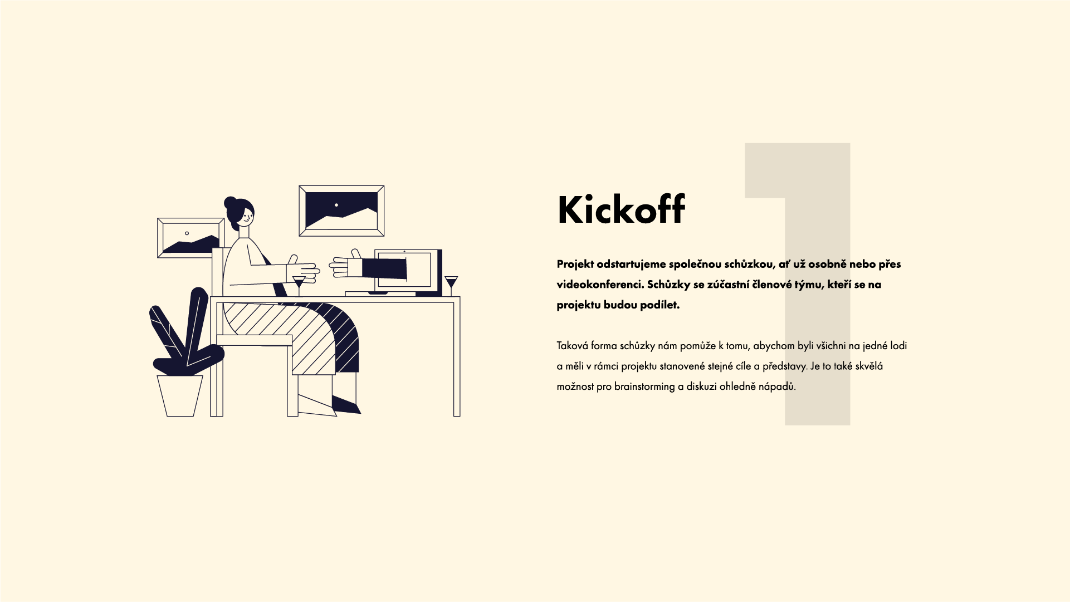

Slide 48
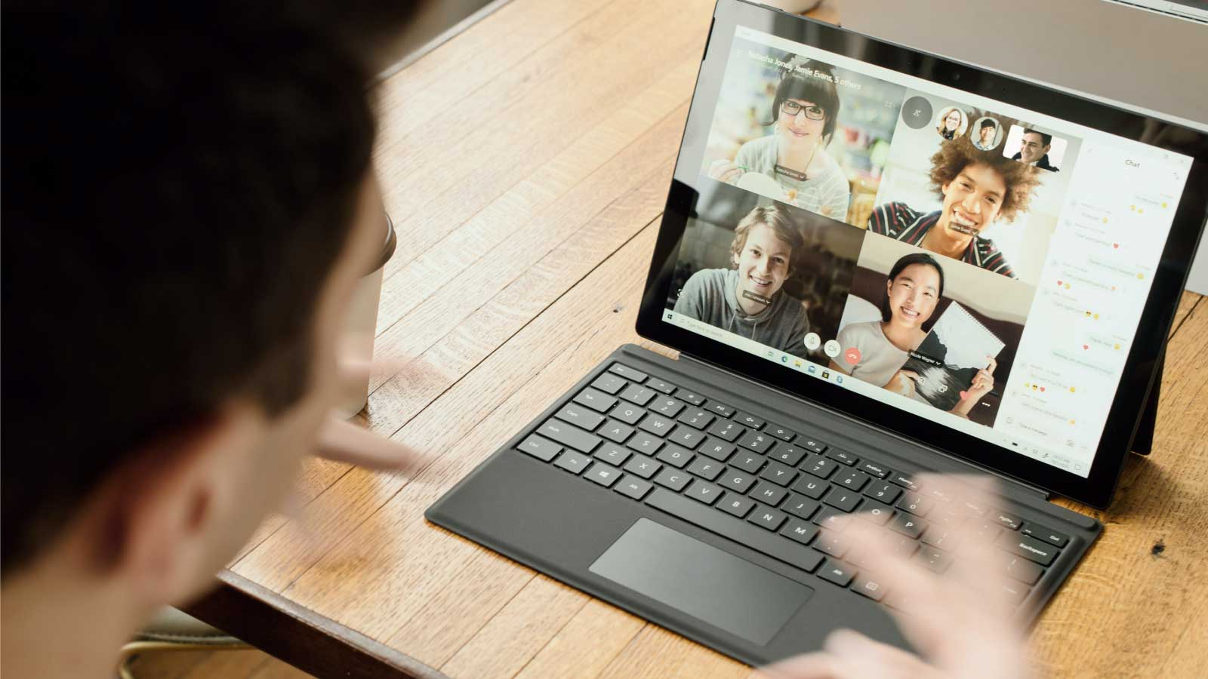

Slide 49
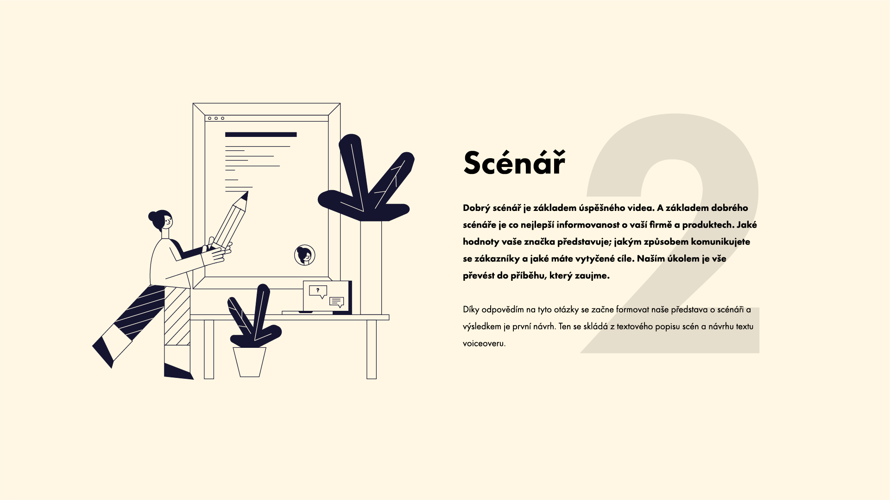

Slide 50
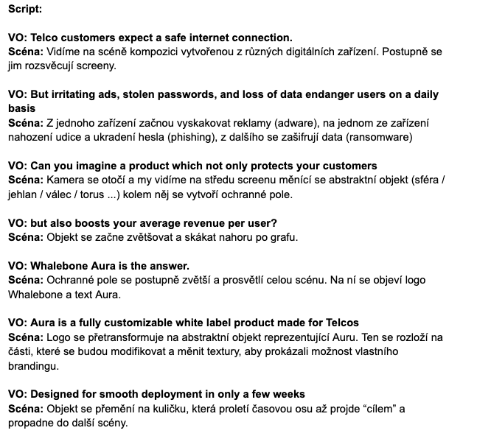
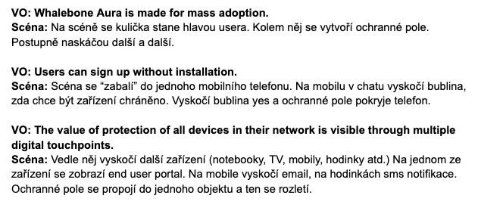
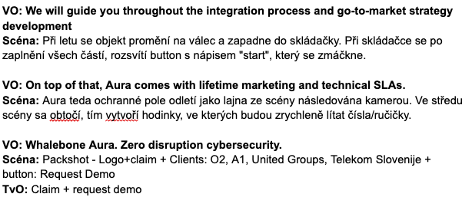

Slide 51
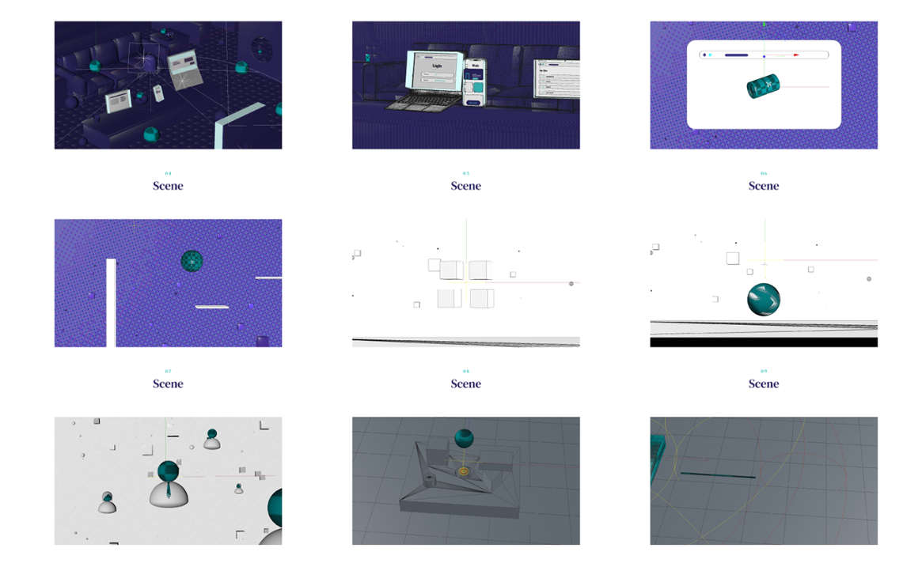

Slide 52
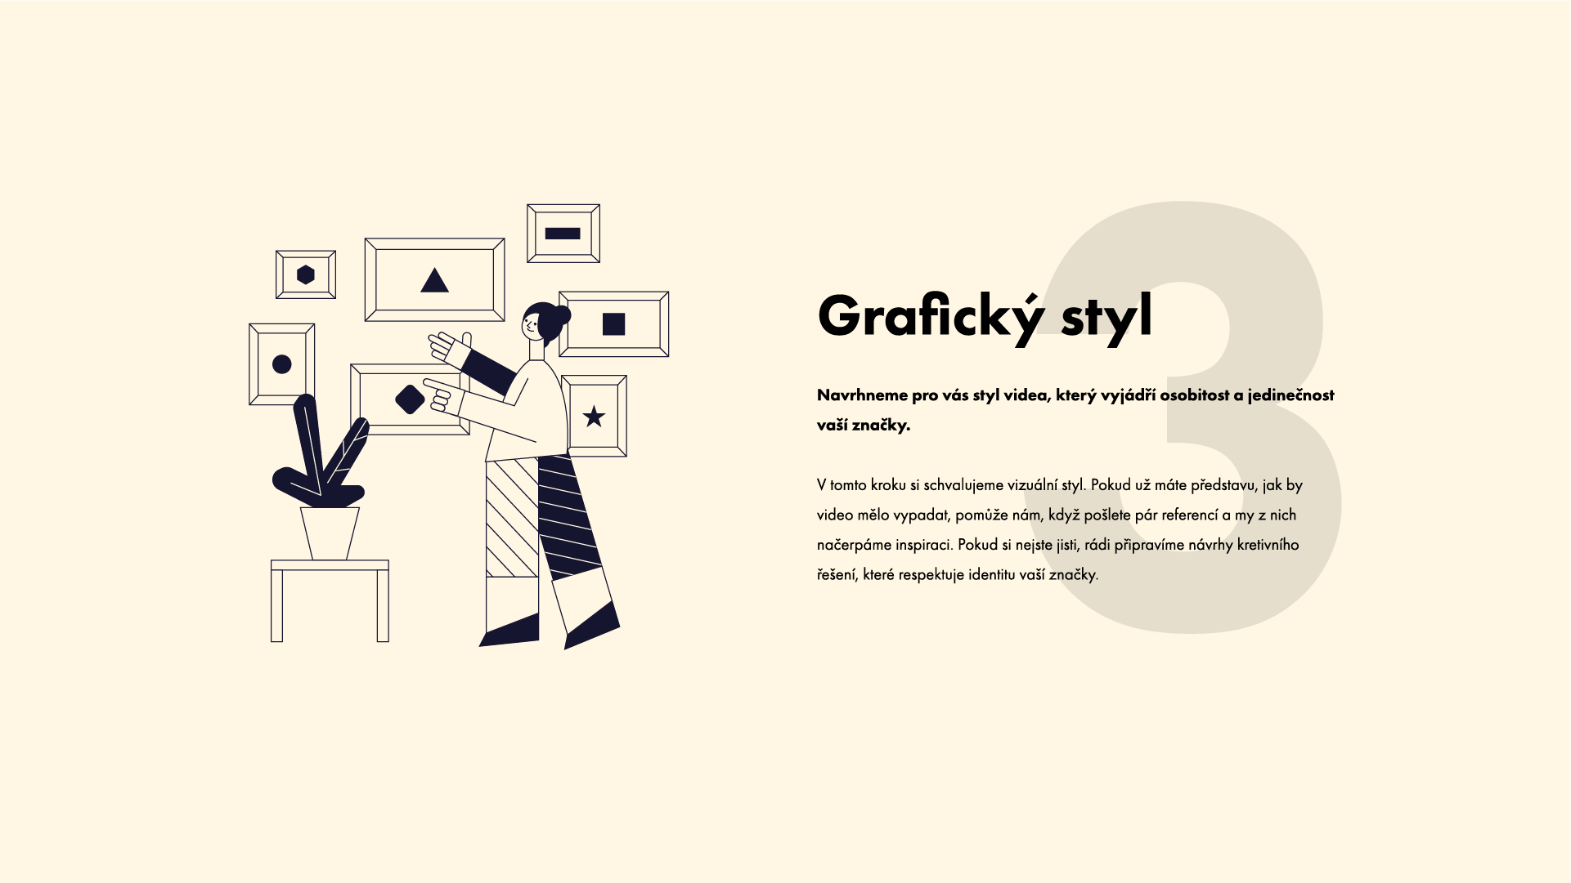

Slide 54
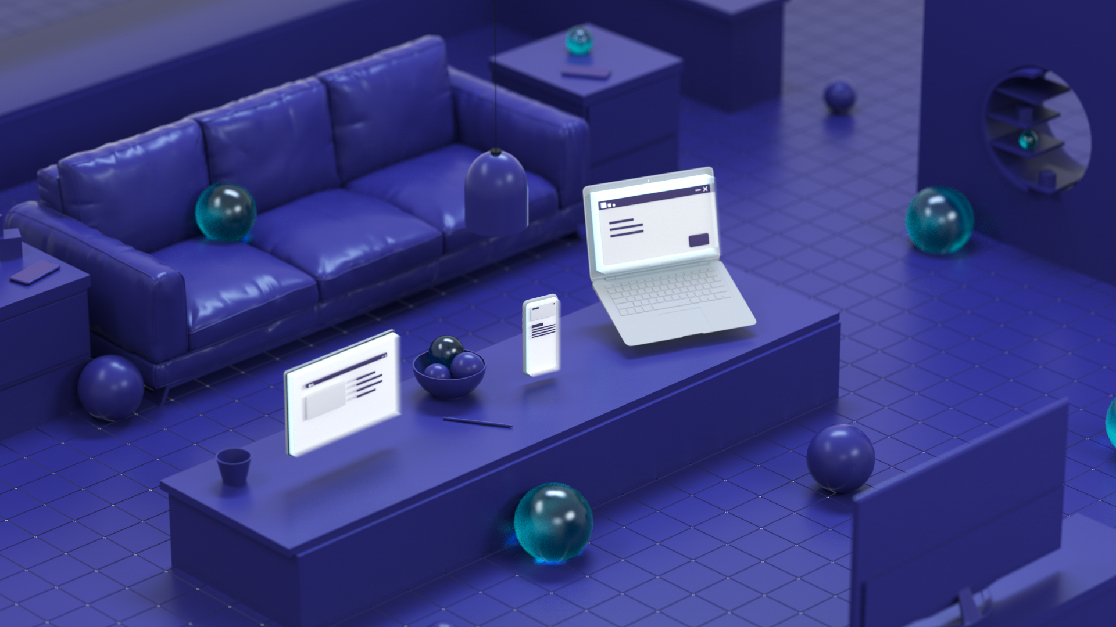

Slide 56
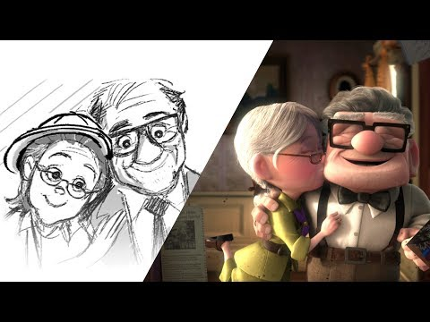

Slide 57
Whalebone Animatik

Slide 60
Animace
12 princípov animácie - Link
Keyframe: If animation can be defined as a series of individual frames which when viewed in sequence give the illusion of movement, then keyframes are the important individual frames that mark the beginning and end of each sequence of an action.

Slide 61
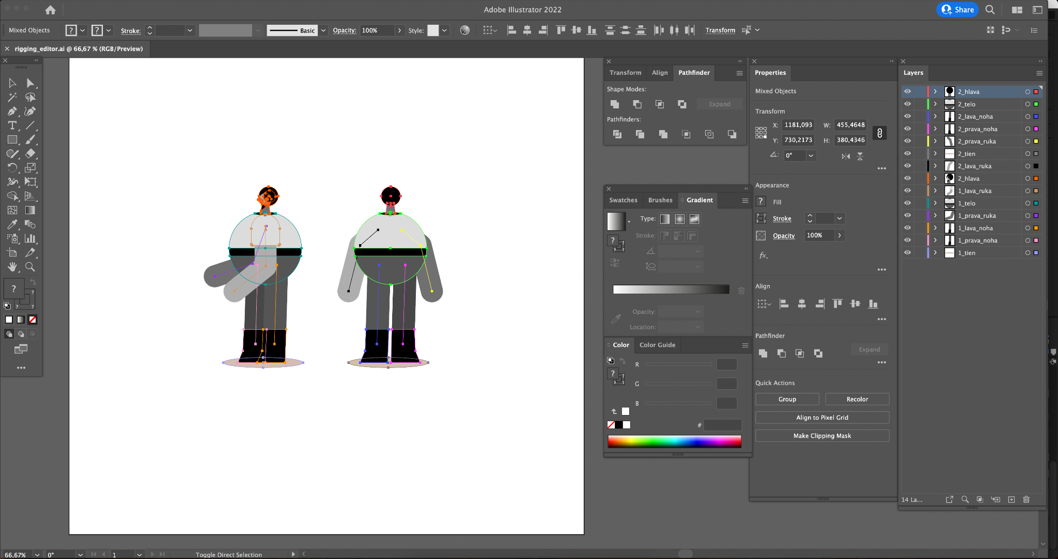

Slide 62
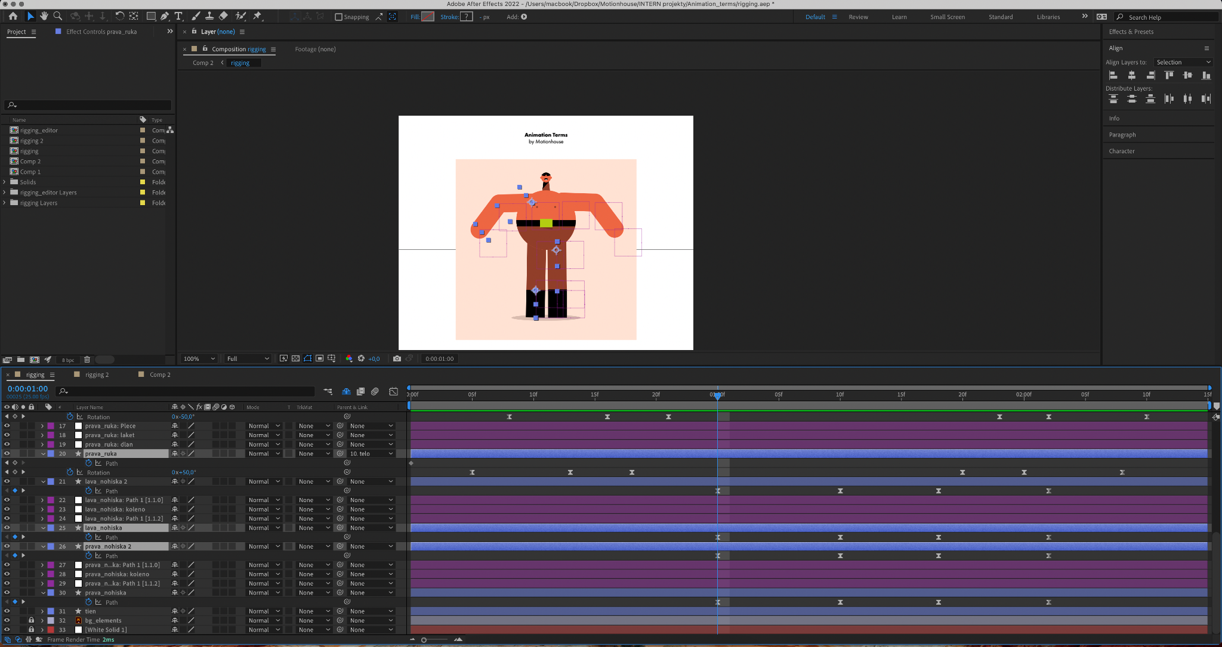

Slide 63
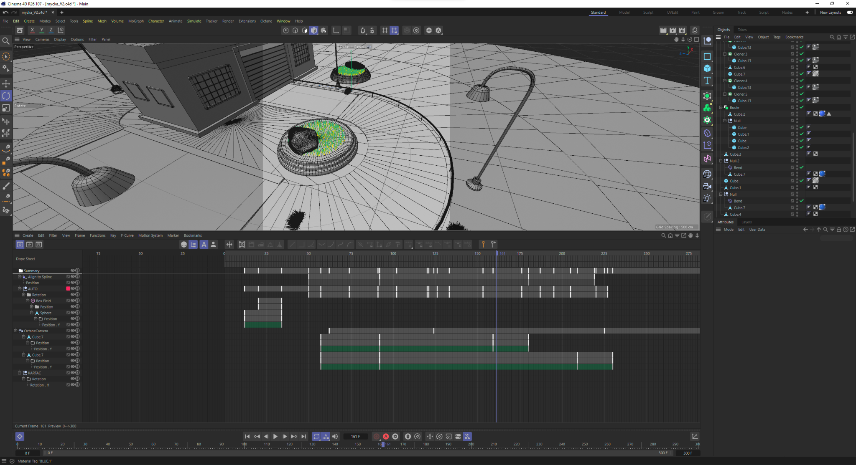

Slide 64
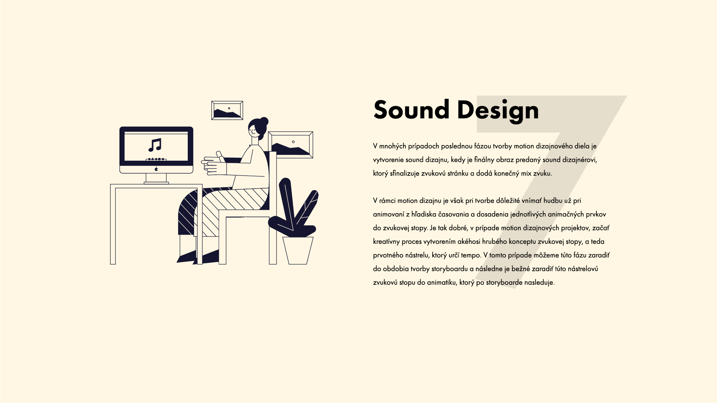

Slide 65
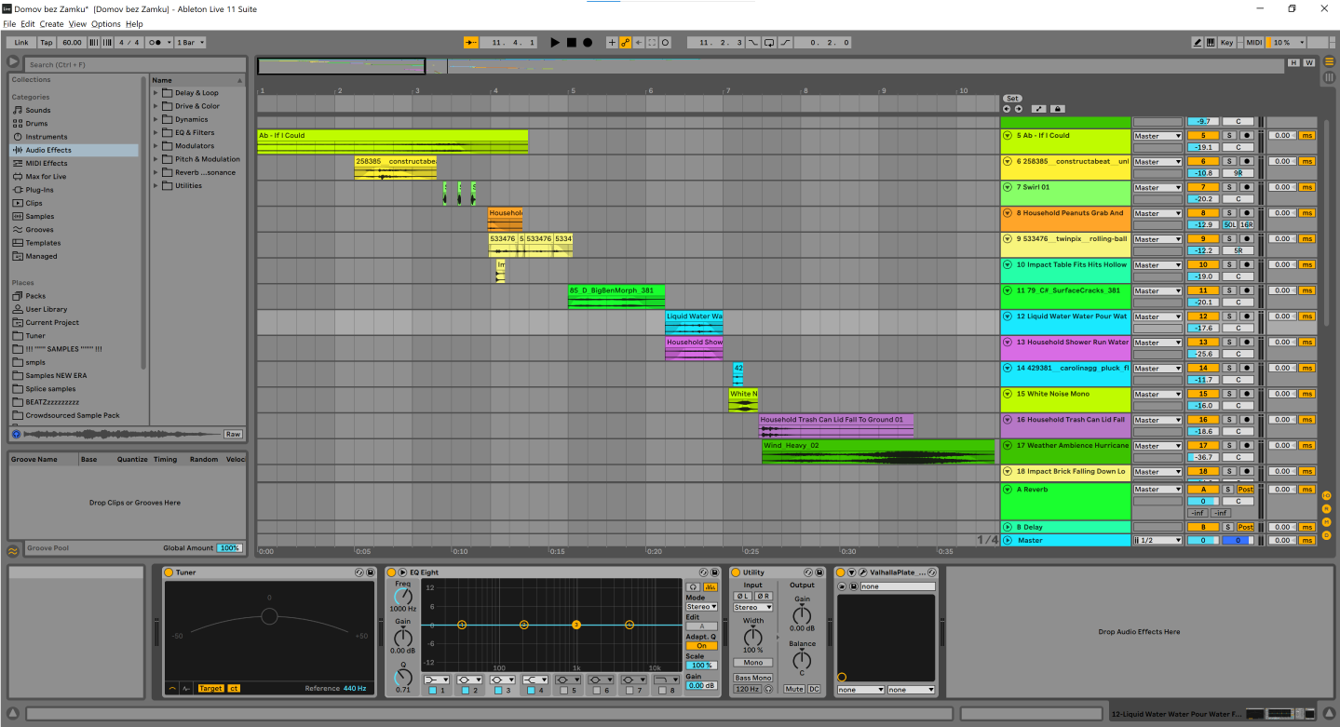

Slide 66
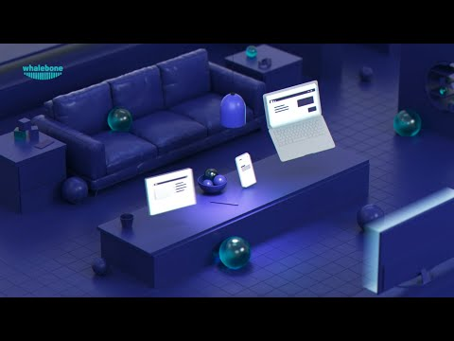

Slide 67
Behance

Slide 68
Sound Design
PODZIM 2022
Adam Mihalov

Slide 69
Termín Sound Design
Termín Sound dizajn bol po prvýkrát použitý v roku 1979 Francisom Fordom Coppolou, v procese vytvárania jedného z najviac pamätných príkladov sound dizajnu v rámci filmovej tvorby, a to “Apocalypse now”
(Walter Murch sa podieľal aj na “zvukovej montáži” ako to bolo označované u Copollovho “road movie” The rain people z roku 1969)
Sound dizajnéra teda definoval ako “an individual ultimately responsible for all aspects of a film’s audio track, from the dialogue and sound effects recording, re-recording and the final mix of the final track
„Dobrý zvukař už dávno není jen technikem, obsluhovatelem a opravářem záznamového a reprodukčního zařízení, ale stal se v plném smyslu tohoto slova uměleckým spolutvůrcem. (Pejcha, Škubal 2005)

Slide 70
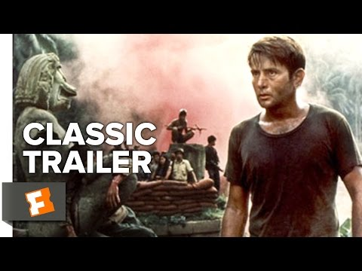

Slide 71
Michael Filimowicz
„Sound design can be said to consist of two aspects: the making of sounds and making decisions with those sounds. Making sounds involves a gamut of techniques that includes the processes of recording (finding and capturing a sound), signal processing (altering sounds) and synthesis (inventing sounds from the abstract realms of mathematics and electronics). The second aspect of sound design is the creation of relationships to motion-visual and photo- realistic imagery.

Slide 72
Dôležitosť zvukovej stopy
Sound is what truly convinces the mind that it is in a place; in other words, hearing is believing.
Sound is half the presentation of a movie, but it is always in service to the whole. Sound design working at its best seamlessly describes, enhances and elevates the image, giving weight, character and detail to all we see. It creates the universe in which the story takes place, further extending the reality on screen.“ Geoffrey Rubay
What makes SD so important? „Because we live in a world where humans mainly understand their environment using vision and hearing. They are the two most important senses to understand a message, so as we want something exciting coming through our eyes, we also want it through our ears - Aimar Molero

Slide 73
Pauletto a Hillman
Štyri oblasti zvuku sú logická, abstraktná, temporálna a priestorová.
Logická oblasť so sebou nesie priamu komunikáciu a význam, a teda jedná sa o dialóg, komentár, diegetickú hudbu, symbolické a signalizujúce zvuky, ktoré všetky obsahujú nejaký jasný význam
Abstraktná oblasť je oblasťou, ktorá prináša a nesie atmosféru, priestorové tóny a synchróone a nesynchrónne zvukové efekty.
Treťou oblasťou je oblasť temporálna, ktorá sa zaoberá temporálnou evolúciou soundtracku skrz rytmus, tempo a interpunkciu
Priestorová oblasť, ktorá sa zaoberá priestorovým umiestnením zvukov v rámci okolitého zvukového poľa,

Slide 74
Určenie nálady
Animovaný film (cartoon) vs. realizmus

Slide 75
Nástrahy Realizmu
LINK
Kapání vody na smajlíky se zde nehodí. Chtělo by to něco spojené se smradem.
Kovový zvuk na instalaci betonové produktu, taky nedává smysl.
Splachování toalety na čištění je úplně mimo. Zde to chce ruch tryskající vody.

Slide 76
Zložky Sound designu
Hudba
Voiceover
Ruchy
Mix

Slide 77
Hudba
„Sound often has an influence on picture. Scenes are different depending on how sound plays out in them. The sound also has a profound impact on storytelling, and on a film rhythm. The same scenes played without sound often seem much longer, than played with a background music - Vesna Dakić
Zvuky a hudba predstavujú až 50% z celkovej zábavy pri sledovaní filmu pre divákov - George Lucas
„For me music is the main part, the sound effects, then foley, but it depends. I sometimes do things with only sound effects and foley, but i think that what you can express with music is hard to express it with sound effects, (In the style of motion that i usually work with) - Aimar Molero

Slide 78
Komerčné projekty
Komponovaná hudba
Aukro - motionhouse
Kupovaná hudba - “hudobné banky”
Licencie

Slide 79
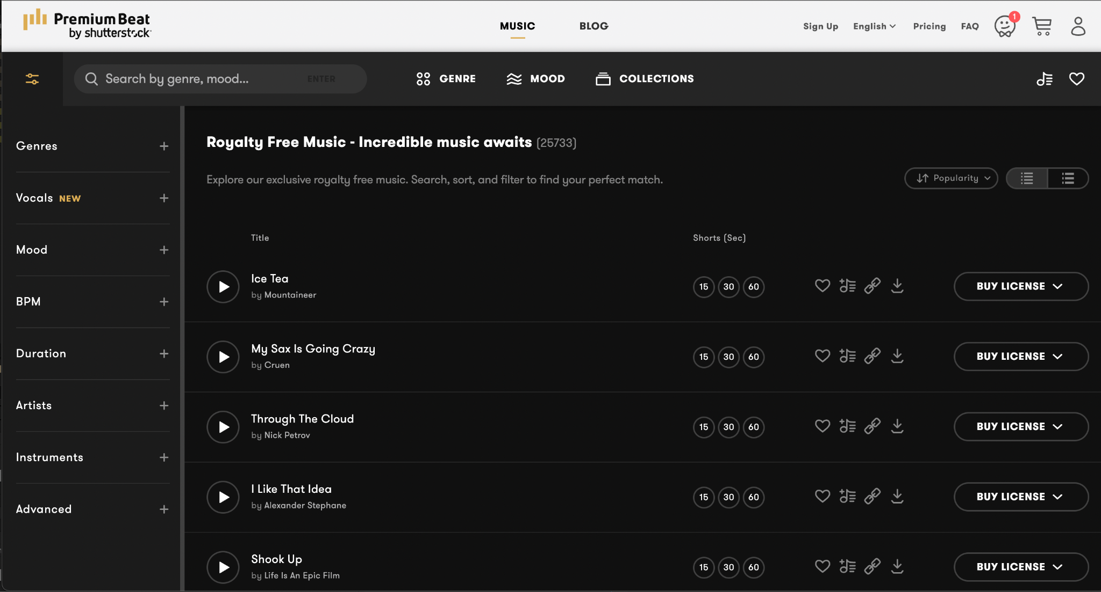
Premiumbeat.com

Slide 80
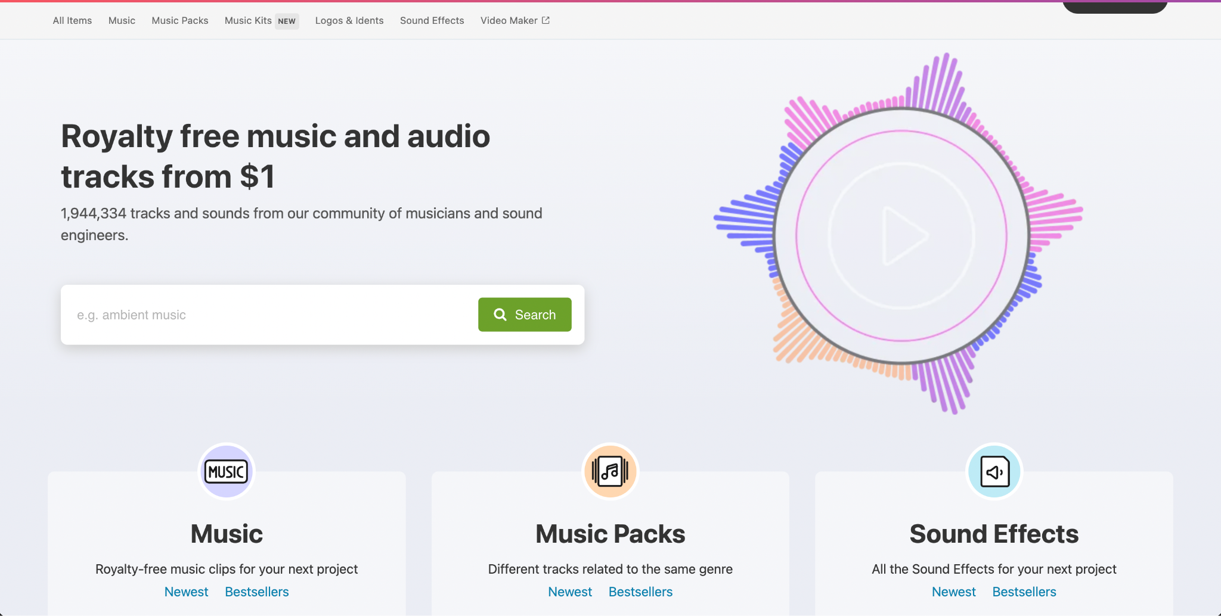
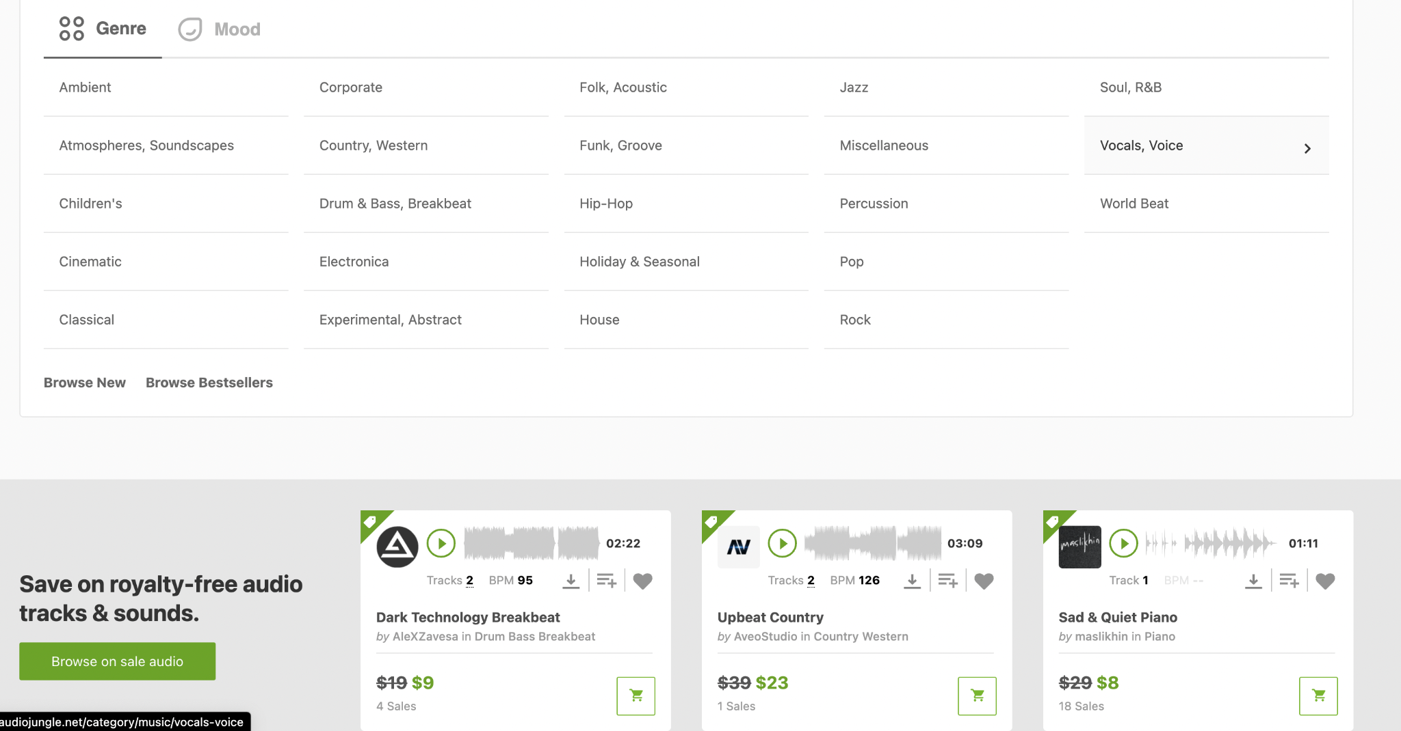
Audiojungle.com

Slide 81
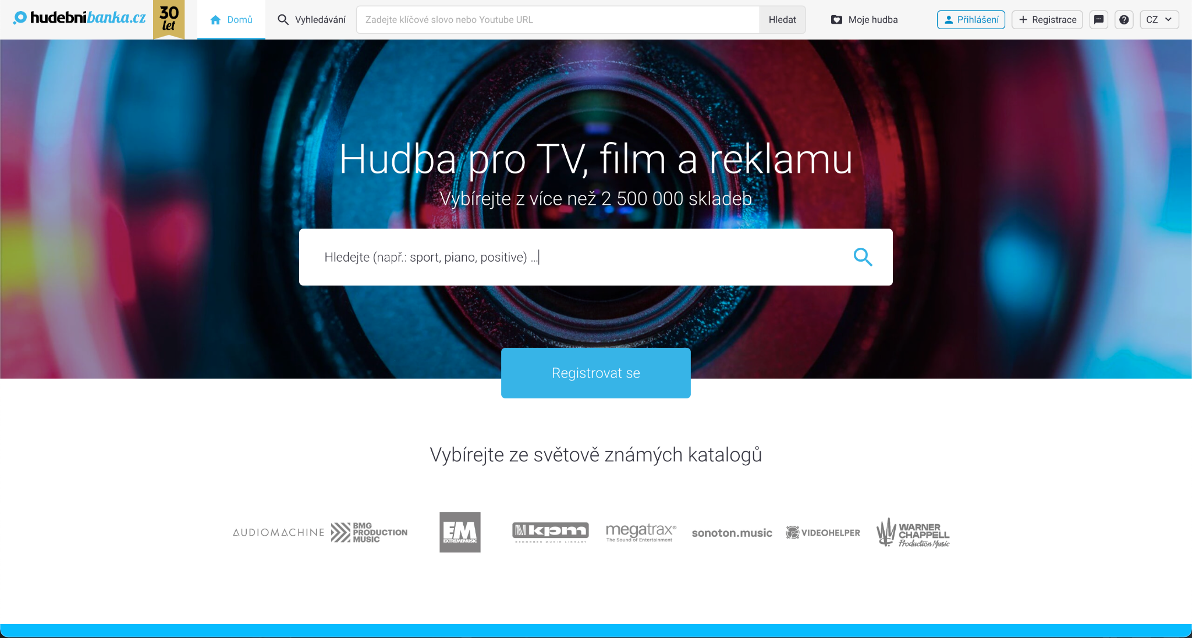
Hudební banka

Slide 82
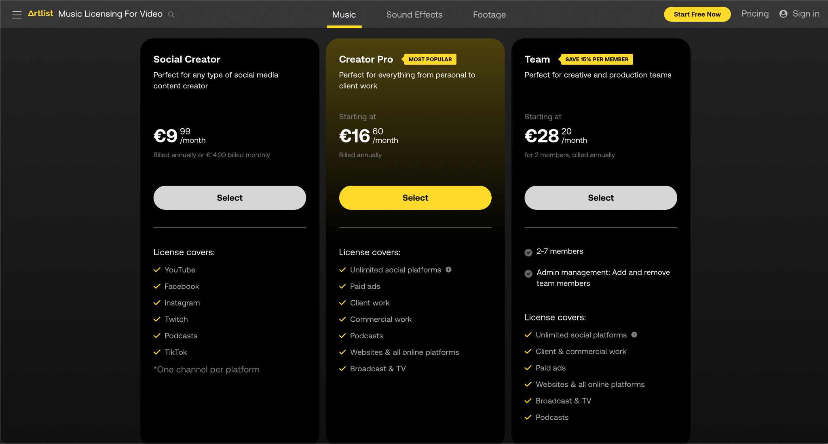
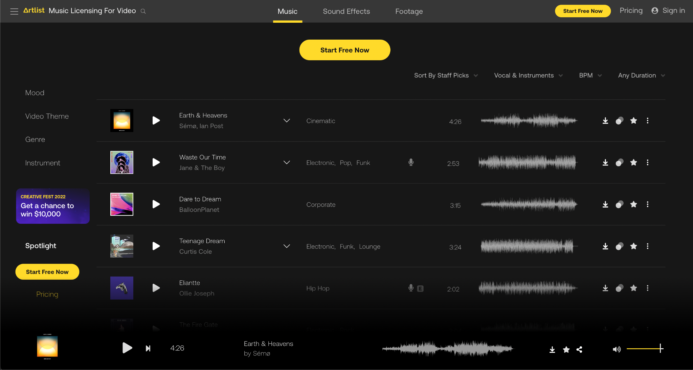
Artlist.io

Slide 83
Voiceover
Rozprávač/dialógy/monológ postavy
Rozprávač - Iskander Krayenbosch - The Hero’s Journey - LINK
Dialóg - Linn Fritz + Bee Grandinetti - Canadian frames - LINK
Prehovor postavy - Cub studio - Trump Facts - LINK

Slide 84
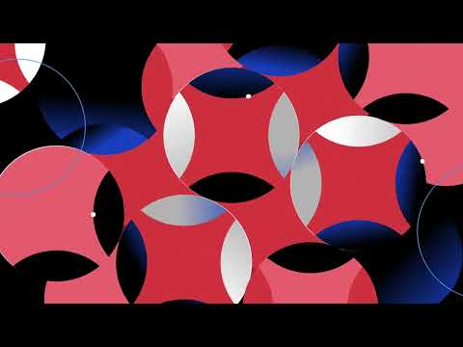

Slide 85
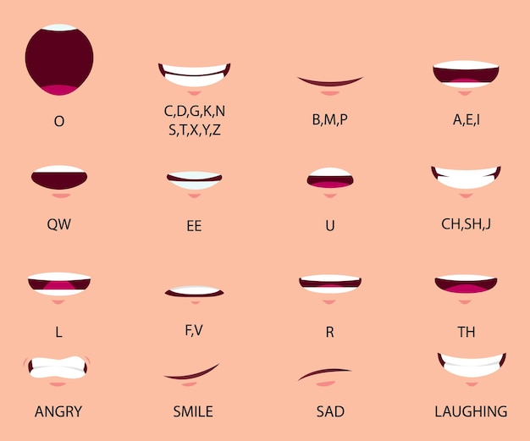
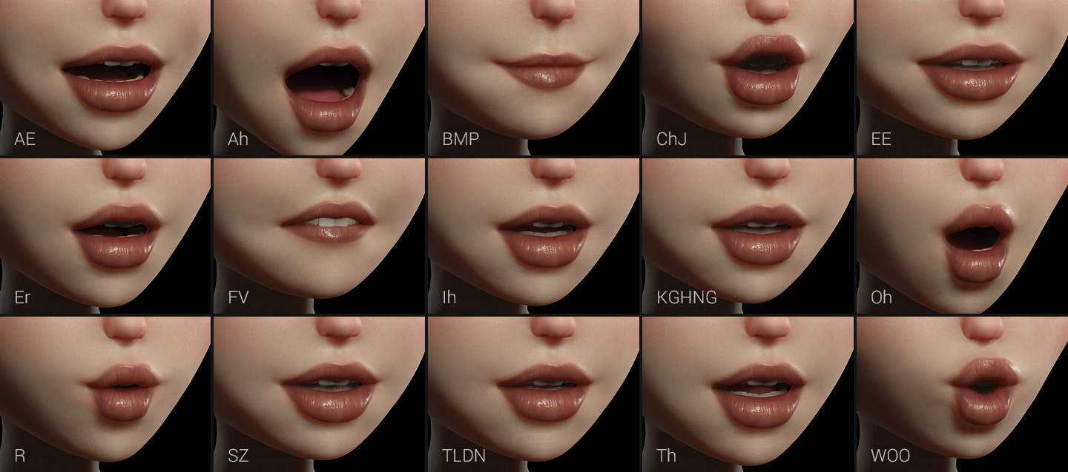
Lip sync

Slide 86
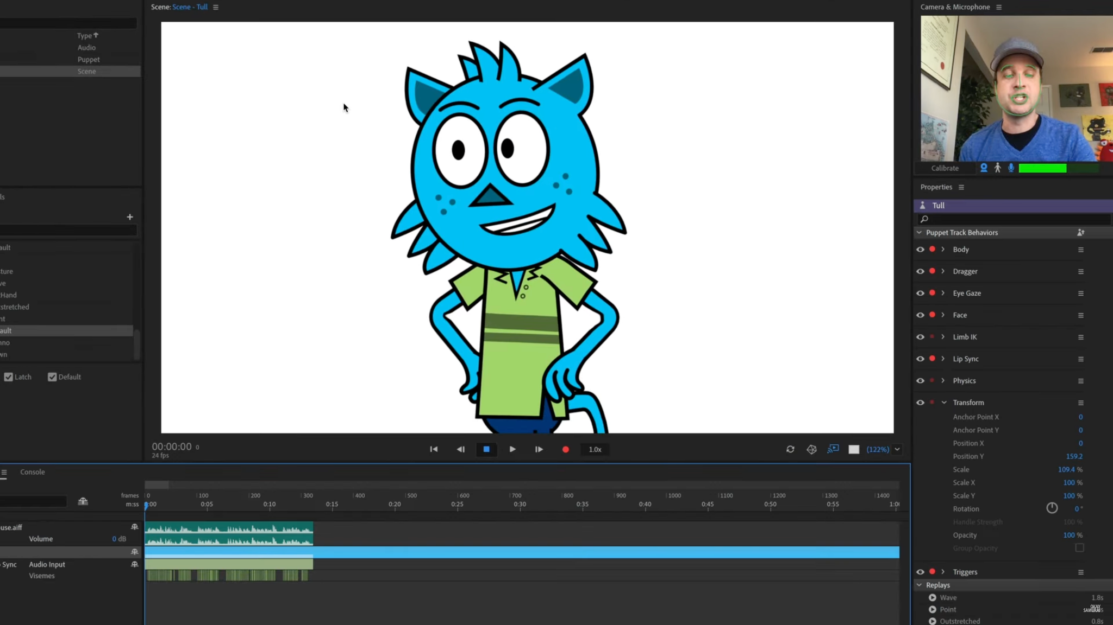
Character Animator

Slide 87
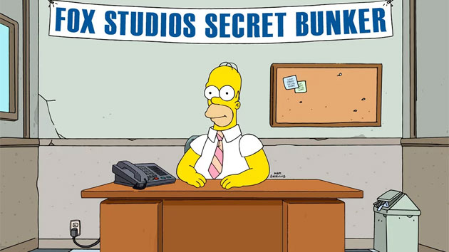
The Simpsons Live
LINK

Slide 88
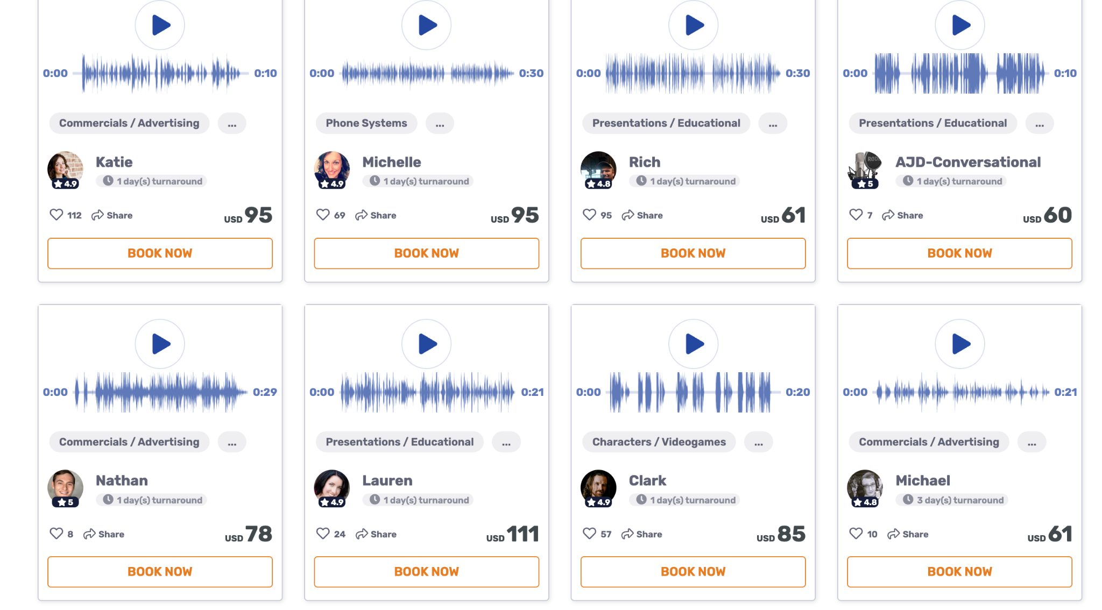
Speakri
Bunny Studio: LINK

Slide 89
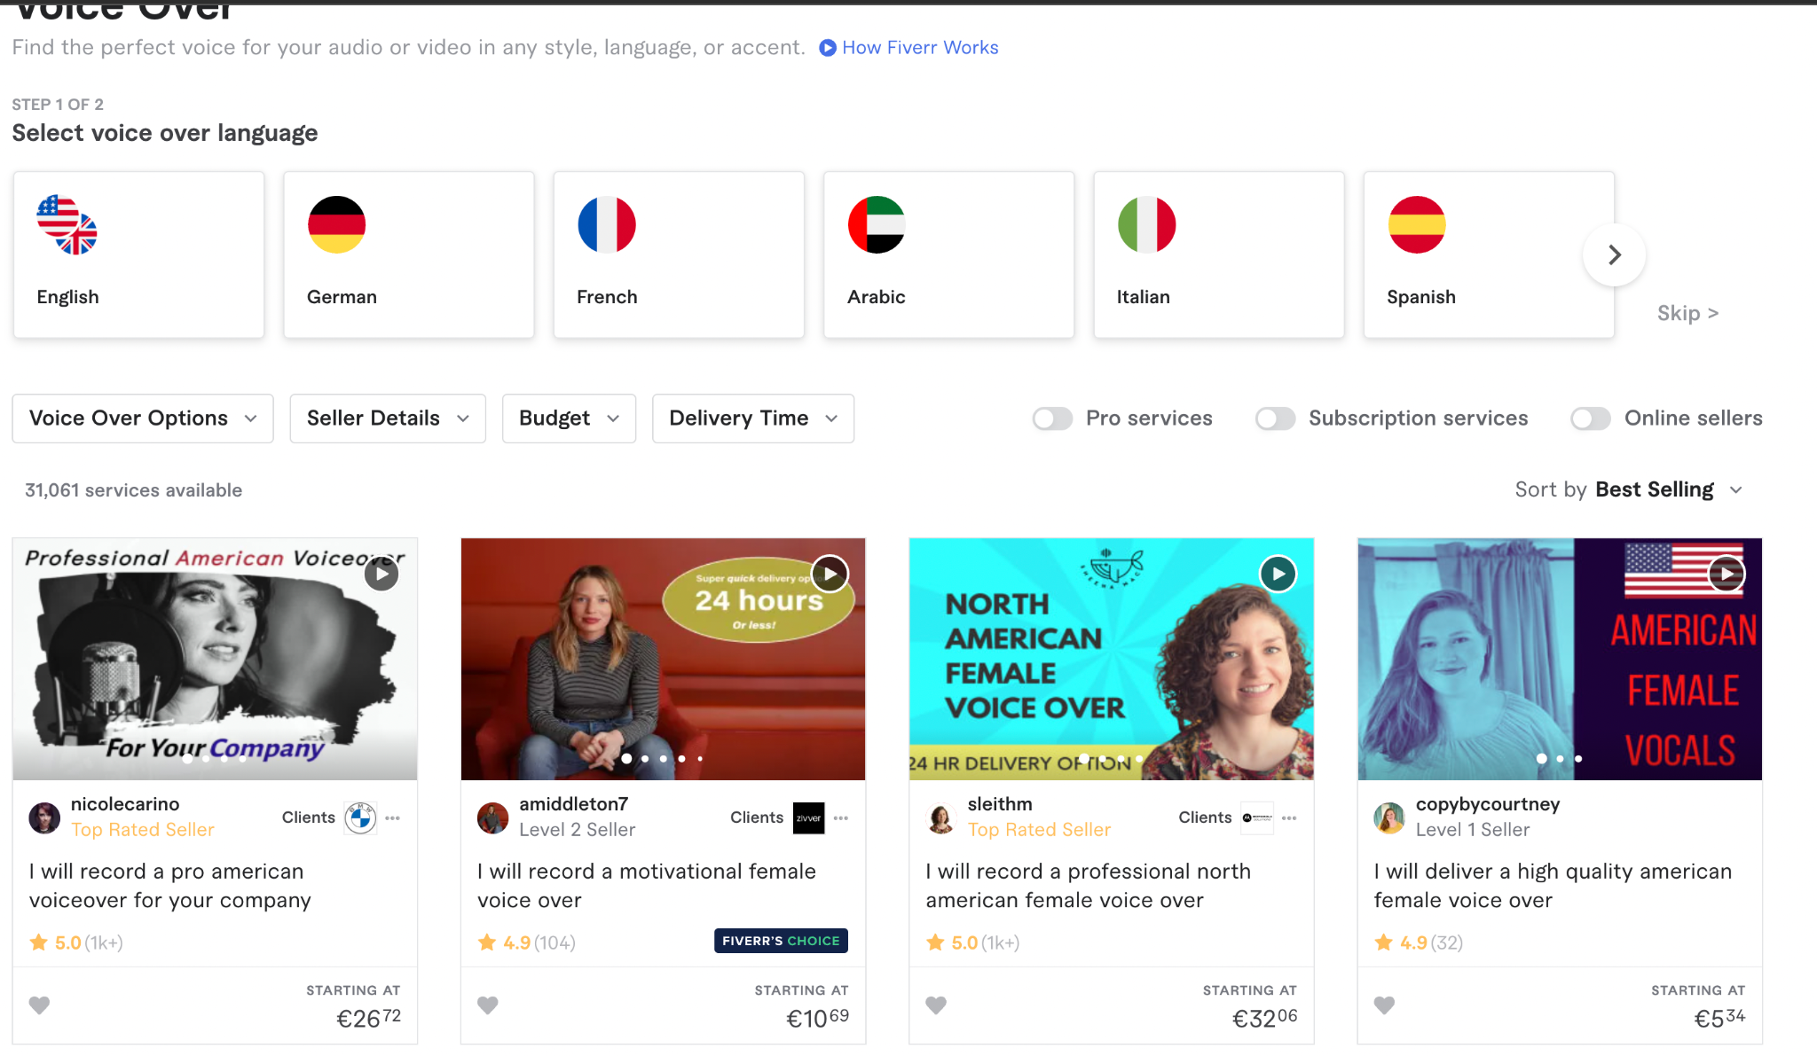
Fiverr: LINK

Slide 90
Bajko studio: LINK

Slide 91
Ruchy
„Úloha ruchu v animovaném filmu vysoko převyšuje svou funkci ve všech ostatních filmových žánrech. Zkuste svůj film „neruchovat“ – nezažijete větší zklamání. Naopak: dejte si úlohu, že použijete ruch všude, kde je to jen trochu logické a funkční. Uvidíte, jakých radostných překvapení se dožijete. Ruch je kořením animovaného filmu. - Ivo Bláha
Foley, Ambient sounds, Dizajn zvukových efektov, Layering, Syntetické zvuky, Samplovanie

Slide 92
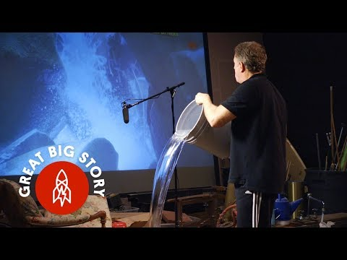
Foley

Slide 93
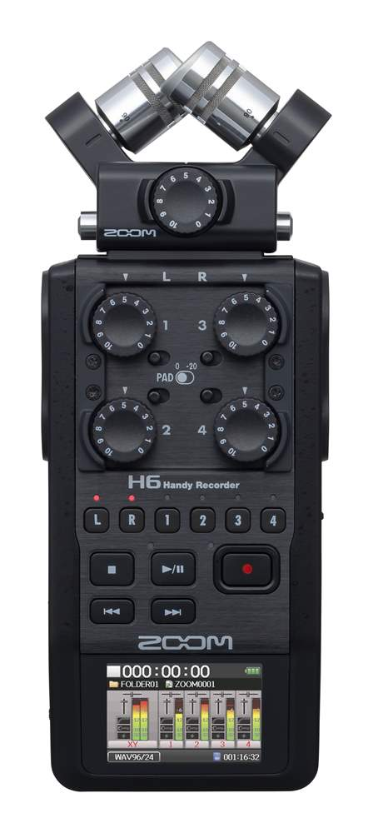
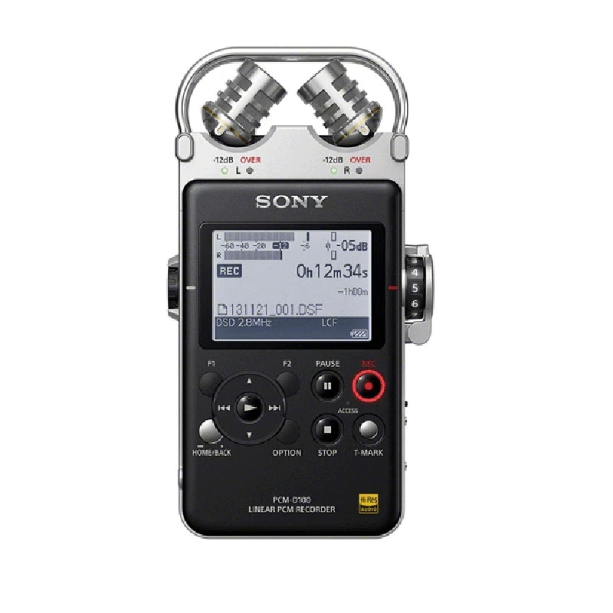
Field Recording
Tascam, Sony, Zoom
Zoom H6
Sony PCM-D100

Slide 94
Hudobné knižnice
Budget friendly: Freesound, Soundly

Slide 95
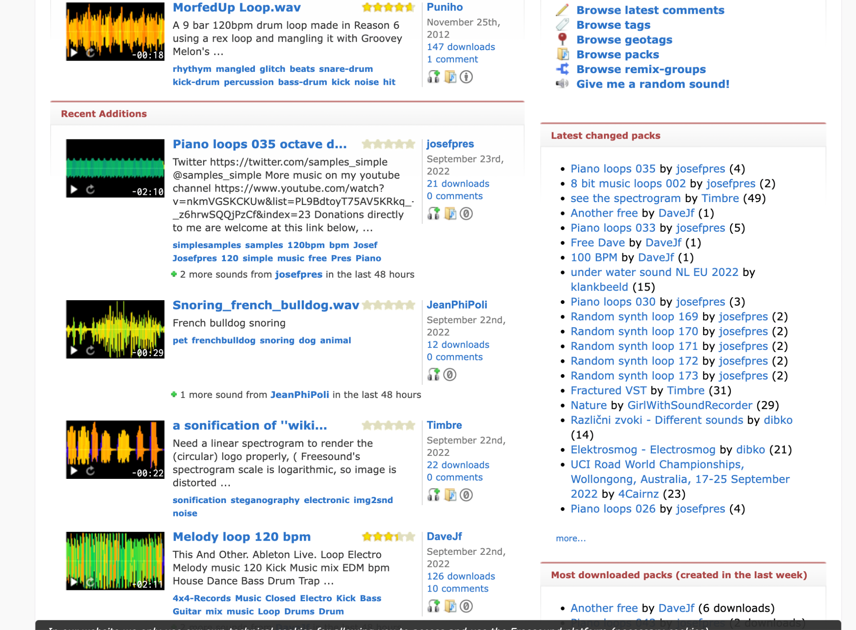
Freesound.org
LINK

Slide 96
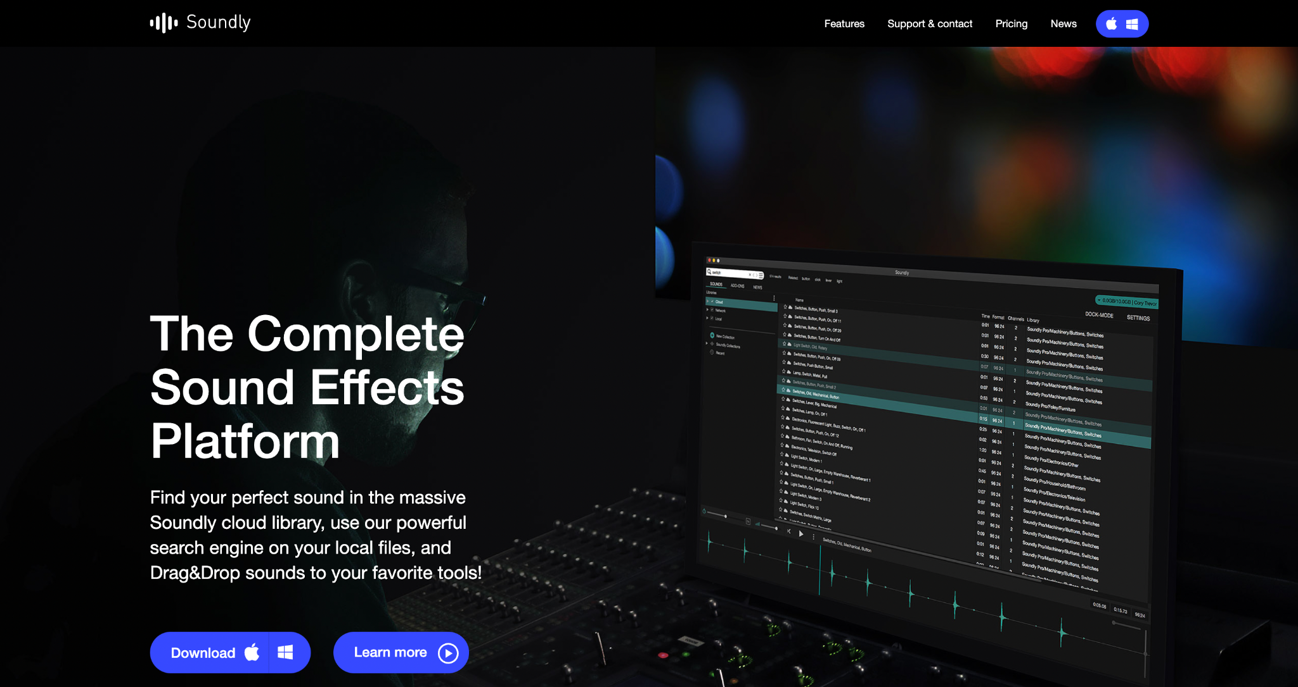
Soundly
LINK

Slide 97
Digital Audio Workstation
Pro Tools,
Nuendo, (Pro štúdia, filmový a herný priemysel)
Logic, Ableton, Cubase (Hudobný producenti)
Reaper,
Audition

Slide 98
Záver

